Slide 1

Onde vivem?
Do que se alimentam?
2019
INSTITUCIONAL
Notes:
Opção em branco

Slide 2

Olá!
Eu sou Adriano Righi
Desenvolvedor PHP na Meta
Você pode saber mais sobre mim em adrianorighi.com

Slide 3
O que veremos?
Breve história da virtualização
Conceitos
Arquitetura - VM x Containers
Docker na prática

Slide 4
Breve história da virtualização
1970 - Mainframes
1995 - Linux
1999 - VMWare
2003 - User Mode Linux (VPS) + LXC
2004 - Xen
2006 - Amazon EC2
2008 - Software-Defined Networking
2010 - OpenStack
2012 - Dotcloud -> Docker

Slide 5
Conceitos
Docker Sumarizado
Registry
  Imagens
  Camadas
  Union Filesystems
Container
  Processo Isolado
Daemon
  cgroups
  Bridging
  Filesystems (Host, Layers, Imagens)
  Serviço / Api
Finalidades
Isolamento
Regressão com distros
Aplicação as a Service
  Banco de Dados
  Multitenancy
Integração contínua

Slide 6
Conceitos
Por que usar Docker?
Poucos recursos necessários
Rapidez
Configuração de ambientes
Escalabilidade
Controle de versão de imagens
Reversão
Implantação rápida

Slide 7
“
Na minha máquina funciona!

Slide 8
Arquitetura
App Node
App Node
App Node
App PHP
App PHP
App PHP
App Java
App Java
App Java
Bin/Libs
Bin/Libs
Bin/Libs
Bin/Libs
Bin/Libs
Bin/Libs
Bin/Libs
Bin/Libs
App Node
App Node
App Node
App PHP
App PHP
App PHP
App Java
App Java
App Java
OS
OS
OS
OS
OS
OS
OS
Bin/Libs
Bin/Libs
Bin/Libs
Bin/Libs
Bin/Libs
Bin/Libs
Bin/Libs
Bin/Libs
Bin/Libs
Hypervisor
Docker Engine
Sistema Operacional
Sistema Operacional
Infraestrutura
Infraestrutura
Máquinas Virtuais - VM
Containers

Slide 9
Docker na prática
Comandos básicos
  pull
  build
  ps
  create
  run
  start
  stop
  restart
  exec
  rm
Argumentos
  detached (-d)
  port (-p)
  volume (-v)
  name (--name)
  STDIN open (-i)
  Pseudo-tty (-t)
  Restart (--restart)

Slide 10
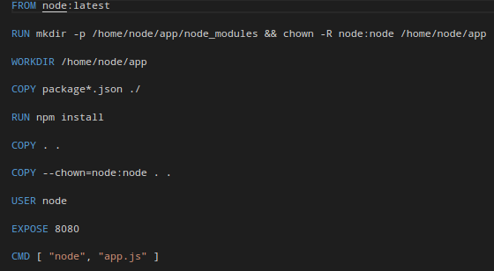
Dockerfile
FROM
RUN
WORKDIR
ADD / COPY
EXPOSE
USER
CMD / ENTRYPOINT

Slide 11
Docker na prática
Iniciando um container com NodeJs
Criar imagem:
  docker build -t sainf/node .
Iniciar container:
  docker run -d -p 80:8080 --name sainf-example sainf/node

Slide 12
Docker na prática
Publicar uma imagem
Criar imagem:
  docker build -t sainf/node .
Publicar imagem:
  docker push sainf/node

Slide 13
Obrigado!
Perguntas?
github.com/adrianorighi/palestra-docker-basico
adrianorighi.com

Slide 14

2019
INSTITUCIONAL
Notes:
Opção em branco

